Slide 1
Estudos epidemiológicos
Prof. Altacílio Nunes

Slide 2
Delineamento de pesquisas epidemiológicas
Principais desenhos
1. Estudo de Caso/Série de Casos (Descritivo)
2. Transversal
3. Ecológico
4. Caso-controle
5. Coorte
6. Ensaio Clínico Randomizado
Estudos Analíticos
Estudos Observacionais
Estudos de intervenção

Slide 3
Descrição x Comparação
Estudos Descritivos
informam sobre a distribuição de um evento na população, em termos quantitativos: Incidência ou Prevalência
Estudos Analíticos
estudos comparativos que trabalham com “hipóteses” - estudos de causa e efeito, exposição e doença

Slide 4
DESCRIÇÃO
Estudos descritivos: possibilitam a caracterização da doença/agravo com relação a:
Tempo: curso da epidemia/doença, o tipo de curva e período de incubação (tendência histórica)
Lugar: extensão geográfica do problema
Pessoa: grupo de pessoas, faixa etária, exposição aos fatores de risco

Slide 5
Delineamento de pesquisas epidemiológicas
Estudo de Casos/Série de Casos
relato de um caso ou mais com detalhes de características clínicas e laboratoriais.

Slide 6
RELATO DE CASOS
Apenas um ou número pequeno de pacientes
Um hospital ou serviço de saúde
Ausência de grupo de comparação
Descrição inicial (às vezes fundamental) de novas
doenças ou associações

Slide 7
RELATO DE CASOS
AIDS - JUNHO/1981
Cinco casos de homossexuais masculinos jovens com pneumonia por P. carinii
Todos - infecção atual ou prévia por CMV e Candida albicans
Dois - grande número de parceiros
Não se conheciam
Todos - uso de drogas inalantes, um I.V.
Três - ↓ linfócitos T CD4+
CDC. MMWR 1981; 30: 250-2

Slide 8
SÉRIE DE CASOS
Sem grupo de comparação
Diferença → “N”
AIDS - Julho/1981
Vinte e seis casos de sarcoma de Kaposi em homossexuais masculinos
Seis - pneumonia (4 por P. carinii)
Kaposi
Kaposi + P. carinii em homossexuais, junto com alguns dados
de imunodepressão
CDC. MMWR 1981; 30: 305-8

Slide 9
Relato de casos e série de casos (descritivos) e Estudos Transversais
Hipóteses
Estudos analíticos (Caso-Controle, Coorte)

Slide 10
Estudo Transversal - (seccional,corte-transversal,vertical, pontual ou prevalência)
[causa e efeito] ou [exposição ao fator e doença] são investigados ao mesmo tempo.
Na análise de dados é que se saberá quem são os “expostos” e “não-expostos” e quem são os “doentes” e sadios”.

Slide 11
Estudo transversal

Slide 12
Delineamento de pesquisas epidemiológicas
Desenho de um Estudo Transversal
População
Expostos
doentes
(a)
Expostos
não doentes
(b)
Não expostos
doentes
(c)
Não expostos
Nãodoentes
(d)

Slide 13
Delineamento de pesquisas epidemiológicas
TABELA PARA A ANÁLISE DE DADOS
____________________________________________
Exposição Doença
ao fator Sim Não Prevalência
Sim a b PE a/ a+b
Não c d PNE c/ c+d
____________________________________________
Total a + c b + d N ____________________________________________
Razão de prevalência (RP) = PE/PNE

Slide 14
Delineamento de pesquisas epidemiológicas
Estudo Transversal:
Positividade para o S. mansoni de acordo com a freqüência de contatos com águas naturais, Tuparecê (MG), 1981.
_______________________________________________________
Freqüência de contato
com água Esquistossomose mansoni
Sim Não Total Prev(%)
Diária 183 185 368 49,7
Ocasional 128 200 328 39,0
_____________________________________________
Total 311 385 696 44,68
_____________________________________________
Razão de Prevalência: 1,27 (IC95%: 1,12 – 2,20) - Fonte: Goulart 2000.

Slide 15
Delineamento de pesquisas epidemiológicas
Estudos transversais
Vantagens:
Baixo custo
Alto potencial descritivo (importante em planejamentos)
Simplicidade analítica
Problemas:
Vulnerável a viéses
Baixo poder analítico (inadequados para inferências causais)

Slide 16
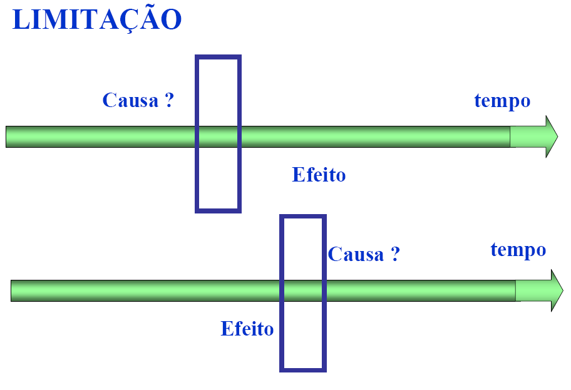
Estudos transversais

Slide 17
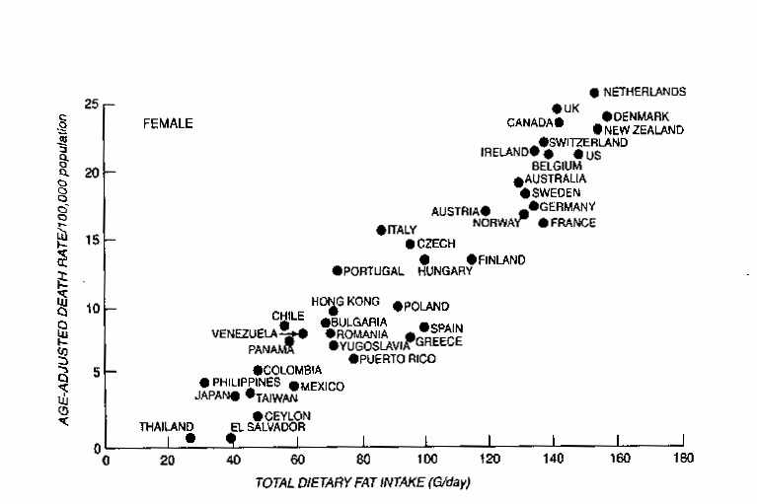
Estudos ecológicos
Correlação entre consumo de dieta gordurosa (g/dia) e taxa de mortalidade (por 100.000) ajustada pela idade em mulheres em 39 países
Klein et al, 1995

Slide 18
Estudo de caso-controle - a investigação parte do “efeito” para chegar às possíveis “causas”
pesquisa etiológica, retrospectiva, após o evento;
as pessoas que têm uma doença (os casos) e as pessoas sem a doença (os controles), são estudadas em busca de exposição a fatores de risco.

Slide 19
Delineamento de um estudo de caso-controle
Seleção da população com as características que possibilitem a investigação exposição-doença;
Escolha rigorosa dos casos e controles
Verificação do nível de exposição de cada participante
Análise dos dados

Slide 20
Delineamento de um estudo de caso-controle
Subtipos
Quanto à seleção de grupos
Pareados
Não pareados
Quanto à origem dos casos
Casos prevalentes
Casos incidentes

Slide 21
Desenho de um estudo de caso-controle
População
Análise de Dados
a
Expostos
Doentes
Grupos de Casos
b
Não - Expostos
c
Expostos
Não-Doentes
Grupo de Controles
d
Não - Expostos

Slide 22
Estudo de caso-controle
____________________________________________
Exposição Doença
ao fator Sim Não Total*
Sim a b a + b
Não c d c + d
____________________________________________
Total a + c b + d N ____________________________________________
OR= (a:c) : (b:d) = a x d : b x c
FAE = OR – 1 : OR
FAP = PED X (OR -1) : OR
PED = proporção de expostos entre os doentes

Slide 23
Estudo de caso controle
Associação entre consumo recente de carne e enterite necrotizante, Papua Nova Guiné, 1985.
____________________________________________
Ingestão
de carne Enterocolite
Sim Não Total
Sim 50 16 66
Não 11 41 52
____________________________________________
Total 61 57 118 ____________________________________________
OR = (50:11) : (16:41) = 50X41 : 11X16 = 11,6

Slide 24
Caso-controle:
Associação entre sorologia para toxoplasmose e debilidade mental em crianças
_______________________________________________________
Sorologia Deficiência mental
Toxoplasmose Sim (casos) Não (controles)
Sim 45 15
Não 255 285
Total 300 300
______________________________________________
OR = (45x285)/(15x255)=3,35 Fonte: Pereira, 1995

Slide 25
Interpretação do Odds Ratio (OR)
OR<1
OR=1
OR>1
Probabilidade de exposição é = entre casos e controles
Probabilidade de exposição entre
casos é > probabilidade de exposição entre controles
Comparação de de probabilidades entre casos econtroles
Probabilidade de exposição para os casos é < a probabilidade de exposição para os controles
Exposição como fator de risco?
Exposição está negativamente associada à doença (Fator de proteção)
Exposição em particular não está associada à doença
Exposição está associada à doença (fator de risco)

Slide 26
Estudos caso-controle
Vantagens:
Baixo custo
Investigação simultânea de vários possíveis fatores de risco
Útil para doenças raras
Relativamente rápido
Desvantagens:
Suscetível a vieses de seleção e de informação
Dificuldade para assegurar a correta sequência de eventos
Inadequado para exposições raras
Não há possibildade de se estimar incidências

Slide 27
Estudos de Coorte
Todos os sujeitos estão livres da doença
Exposição é usada buscar a inferência causal entre expostos em comparação a não expostos
Registra-se a incidência do evento

Slide 28
Delineamento de estudos de coorte
Subtipos:
Concorrente (início da pesquisa coincide com o acompanhamento)
Coorte fixa
Coorte dinâmica
Não concorrente (coorte histórica) – sujeitos foram expostos a fatores de risco (a coorte forma-se em algum ponto do passado)

Slide 29
Delineamento de pesquisas epidemiológicas
Desenho de um Estudo de Coorte
a
Análise de Dados
Doentes
População
Expostos
b
Não-doentes
Casos
c
Doentes
Não-Expostos
Controle
d
Não-doentes
Observação/medição da
exposição

Slide 30
Estudo de coorte
____________________________________________
Exposição Doença
ao fator Sim Não Total*
Sim a b a + b
Não c d c + d
____________________________________________
Total a + c b + d N ____________________________________________
RR= (a:a+b) : (c: c+d) = IE : INE
RA = IE – INE

Slide 31
Delineamento de pesquisas epidemiológicas
Coorte:
Associação exercício físico e mortalidade por coronariopatia
_______________________________________________________
Atividade Óbitos
física Sim Não Total Tx. Mort.
por mil
Sedentário 400 4.600 5.000 80
Não-sedentário 80 1.920 2.000 40
Total 480 6.520 7.000 69
______________________________________________
RR= 80/40=2,0 (IC95%: 1,5 – 2,5) Fonte:Pereira, 1995

Slide 32
Interpretação do Risco Relativo (RR)
RR<1
RR=1
RR>1
Comparação de riscos entre expostos e não expostos
Risco de doença é mais baixo nos expostos do que em não expostos
Risco de doença é igual para expostos e não expostos
Risco de doença é mais alto nos expostos do que em não expostos
A exposição é um fator de risco?
A exposição reduz o risco de doença (fator de proteção)
Exposição por si não é um fator de risco para a doença
Exposição aumenta o risco de doença (fator de risco)

Slide 33
Estudos de coorte
Vantagens
Produzem medidas diretas de risco
Alto poder analítico
Simplicidade de desenho
Facilidade na análise
Desvantagens
Perdas de acompanhamento
Inadequados para doenças pouco freqüentes
Alto custo

Slide 34
Delineamento de pesquisas epidemiológicas
Estudo de Coorte
Exposição
Doença
Estudo de Caso-Controle
Estudo Transversal
Fonte:Pereira, 1995

Slide 35
Estudos Experimentais - ensaios clínicos randomizados
parte da “causa” para o “efeito”, os participantes são colocados aleatoriamente nos grupos - de estudo e de controle;
realiza-se a intervenção em apenas 1 dos grupos (vacina, medicamentos, dietas, etc..- o outro grupo recebe placebo ou outra substância/medicamento);
Compara-se o RR nos dois grupos
OBS: São estudo de intervenção - os participantes são submetidos à condições artificiais

Slide 36
Delineamento de pesquisas epidemiológicas
Estudos Experimentais
ensaios clínicos randomizados (estudo de nova terapia ou prevenção)
ensaios de campo (livres da doença, mas sob risco de contraí-la)
ensaio comunitário (os grupos de intervenção são comunidades)
screening (semelhantes a caso-controle)

Slide 37
Estudos experimentais
Critérios de classificação
Quanto ao grau de controle experimental
Controle da variável independente (controlado e não controlado)
Controle da composição de grupos (randomizado e não randomizado)
Controle do efeito de mensuração (duplo-cego, simples-cego e aberto)

Slide 38
Delineamento de pesquisas epidemiológicas
Desenho dos estudos clínicos randomizados:
Expostos
Participantes
Não-expostos
Grupos por randomização

Slide 39
Desenho dos estudos clínicos randomizados:
População estudada
Seleção por critério definido
Participantes potenciais
Não participantes (n preencheram critérios de seleção
Convidados a participar
Participantes
Não Participantes
Sorteados
Tratamento
Controle
Beaglehole, et al. 2001

Slide 40
Estudos experimentais
Análise dos dados
Risco Relativo
Redução absoluta de risco
Redução relativa de risco
Testes de hipóteses (qui-quadrado)
Número necessário para tratar

Slide 41
Delineamento de pesquisas epidemiológicas
Ensaio clínico randomizado:
eficácia de vacina
_______________________________________________________
Grupos Casos de Doenças
Sim Não Total Taxa
Incidência
Vacinados 20 980 1.000 2
Não-vacinados 100 900 1.000 10
Total 120 1.880 2.000 6
______________________________________________
RR= 2/10=0,2 Fonte:Pereira, 1995
Eficàcia (proteção) = 1 – RR = 0,8 (80%)

Slide 42
Delineamento de pesquisas epidemiológicas
Screening:
Teste de aglutinação em partículas de látex (TAPL) em amostras de urina de crianças com pneumonia por S. pneumoniae
_______________________________________________________
Grupos PNM
TAPL Sim Não Total
Positivo 45 10 65
Negativo 13 103 116
Total 58 113 181
-----------------------------------------------------------------------
Sensibilidade: 77,5% (IC 95%: 68% - 88%)
Especificidade: 91,2% (IC 95%: 78% - 95%)
Nunes, et al. 2004

Slide 43
ENSAIO CLÍNICO
Estudo epidemiológico menos sujeito a viés/bias
Evidência fornecida por ensaio clínico controlado: em
geral maior peso do que outros tipos de estudo
Atualmente novos medicamentos, modalidades
terapêuticas, técnicas cirúrgicas, testes diagnósticos,
testes de screening, vacinas → avaliação praticamente
obrigatória por ensaios clínicos

Slide 44
Delineamento de pesquisas epidemiológicas
Validade de uma investigação - grau de correção das conclusões alcançadas
validade interna - conclusões são corretas para a amostra investigada
validade externa - pode extrapolar para a população de onde veio a amostra ou para outras populações

Slide 45
Referências
Gordis, L. Epidemiology. W.B. Daunders Company, Baltimore, Philadelphia, 2000.
Pereira, MG. Epidemiologia - Teoria e Prática. Ed. Guanabara/Koogan, 1995.
Beaglehole R, Bonita R, Kjellströn T. Epidemiologia Básica. Ed. Santos, 2001.
Almeida Filho N, Rouquayrol MZ. Introdução à Epidemiologia. Medsi, 2006.
Medronho RA. Epidemiologia. Atheneu, 2006.

